Slide 1
ПЕРВАЯ ПОМОЩЬ ПРИ УШИБАХ, ПЕРЕЛОМАХ КОСТЕЙ И ВЫВИХАХ СУСТАВОВ
Учитель биологии Г.А. Заболотная
МБОУ «Кысыл – Сырская СОШ» РС(Я)

Slide 2
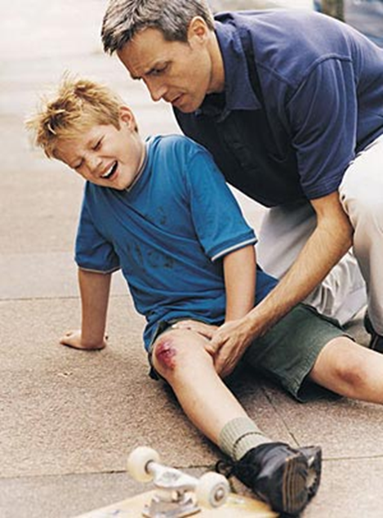
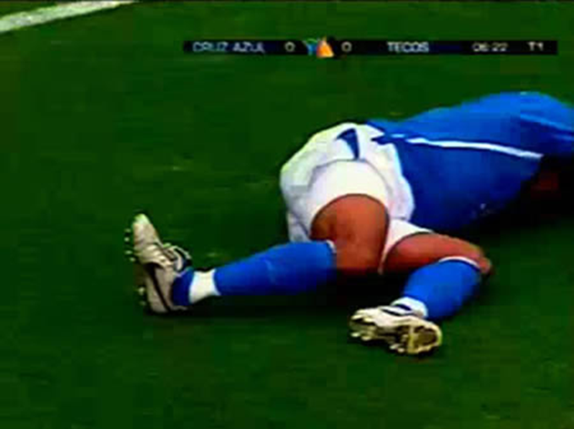
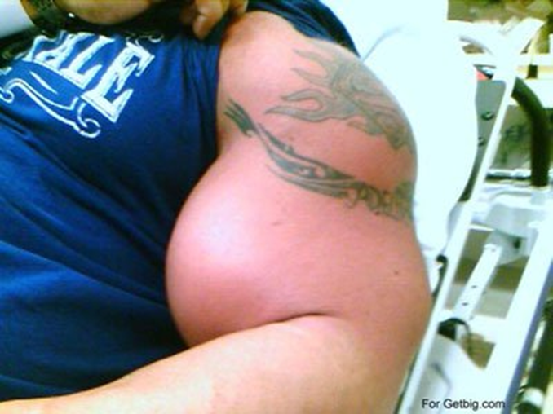
Какие виды повреждений опорной системы вы знаете?

Slide 3
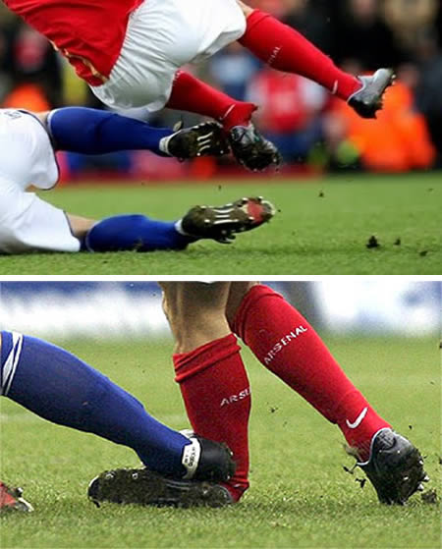
Как объяснить, что, несмотря на высокую прочность костей и суставов чело­века, они все-таки могут быть повреждены?

Slide 4
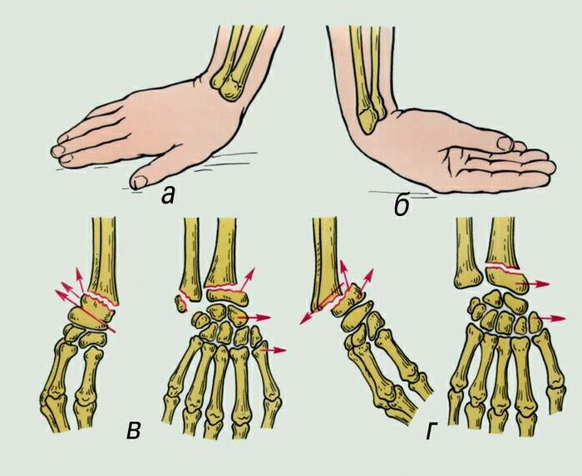
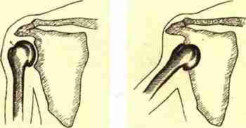
Нарушение целостности кости называют переломом.
Смещение называют вывихом.

Slide 5
Что же необходимо сделать, если повреждение произошло? Проанализируйте ситуации.

Slide 6
Необходимо!
определить вид повреждения путем анализа симптомов и механизма травмы;
исходя из характера повреждения, оказать доврачебную помощь.
Все действия по оказанию первой помощи должны быть физиологически обос­нованы!

Slide 7
Какие симптомы обнаруживаются и характерны для переломов, вывихов суста­вов и растяжений связок?
Перелом | Вывих | Растяжение связок
Резкая боль. Припухлость в области травмы. Невозможность движений. Нарушение формы и длины, искривление. Точность – рентген. | Боль. Изменение формы сустава. Невозможность движения в суставе (сразу после травмы). | Боль. Быстро растущий, иногда синюшный отёк вокруг сустава вследствие разрыва кровеносных сосудов и кровоизлияний.

Slide 8
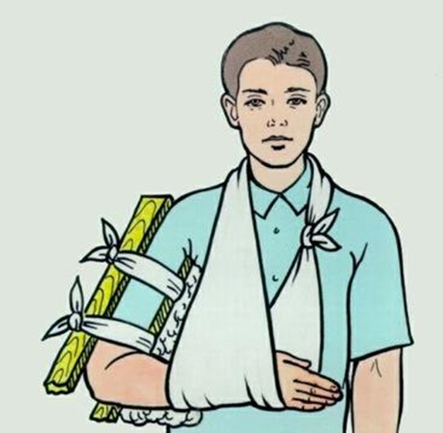
Доврачебная помощь при травмах
Остановить кровотечение.
Предупредить возможность дальнейшего травмирования и инфицирования ран.
Уменьшить боль, обеспечить неподвижность поврежденных органов и частей тела.
Подготовить и по необходимости транспортировать пострадавшего в травмпункт.

Slide 9
ПОДРУЧНЫЕ СРЕДСТВА

Slide 10
Причины травм и их профилактика
Первая причина детского травматизма —
по­вышенная двигательная активность.
Вторая причина травм связана с недостаточной внимательностью подростков.
Третья причина - пренебрежение правилами техники безопасности из-за стрем­ления сэкономить свои силы и выиграть время.

